Slide 1

ERC Grant Başvuru Tecrübesi
Sakarya Üniversitesi
Abdurrahman Atçıl
Sabancı Üniversitesi

Slide 2
ERC Grant Kategorileri
Starting Grant
  Doktoradan sonra 2-7 yıl
  1,5 milyon
Consolidator Grant
  Doktoradan sonra 7-12 yıl
  2 milyon
Advanced Grant
  2,5 milyon

Slide 3
ERC Prensipleri
Bireysel araştırmacıyı destekleme
Frontier araştırma vs. incremental research
İnsan bilgisinin sınırlarını genişletme
Yeni metotlar
Yeni konular
Başka şekilde yapılamayacak olan araştırmayı yapma

Slide 4
Araştırmacı Özellikleri
Bağımsız araştırma yapabilme kapasitesi
Uluslararası hakemli dergilerde ve kitaplarda yayın
Uluslararası kitap
Davetli konuşmacılık
Proje tecrübesi
Proje ekibi
Patentler

Slide 5
Başvuru
Tek aşamalı başvuru iki aşamalı değerlendirme
  B1, B2
İlk aşama
  Panel →B1
İkinci aşama
  Harici hakemler ve panel → B1 +B2

Slide 6
ERC Hazırlığı İçin TÜBİTAK Destekleri
ERC Baş Araştırmacı Geliştirme Programı
  ERC Proje Yazma-Sunma Eğitimi Desteği
  ERC Proje Ön Değerlendirme Desteği
  ERC Mülakat Eğitimi Desteği

Slide 7
The Making of Ottoman Law: The Agency and Interaction of Diverse Groups in Lawmaking 1450-1650
Agency and Interaction of Diverse Groups
  Diverse combinations of actors
  Ethnic and religious communities
  Occupational groups
  Class groups
Variety and change
  Different places
  Different times
  Different conditions
  Different actors

Slide 8
A Systematic and Analytical Examination
Examination of more than 10,000 sultanic decrees (kanun) and juristic opinions (fetva) from all around the empire
  Classification of the documents
  Placing them in time and space
  Coding the data
  Visualization on maps

Slide 9
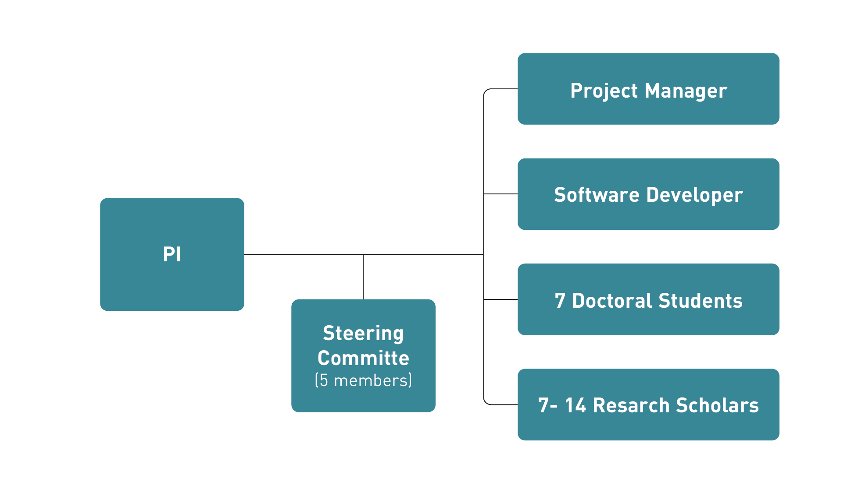
Project Team

Slide 10
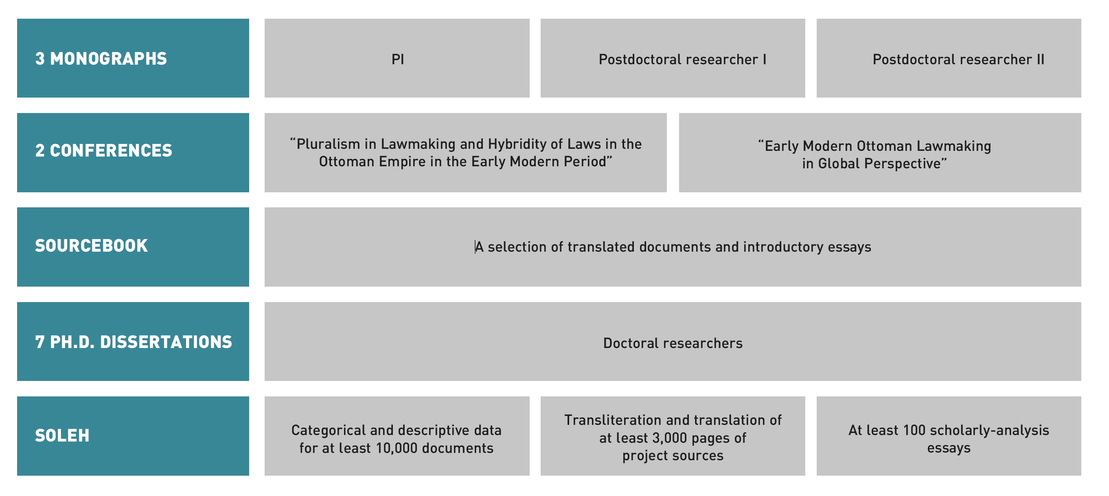
Project Outputs

